Slide 1
动态分区的分配与回收

Slide 2
数据结构
1

Slide 3
（1）空闲分区表：
简介
分区号 | 分区大小（KB） | 分区始址（KB） | 状态
1 | 30 | 85 | 空闲
2 | 42 | 122 | 空闲
3 | 50 | 170 | 空闲
在系统中设置一张空闲分区表，用于记录每个空闲分区的情况。每个空闲分区占一个表目，表目中包括分区序号、分区始址及分区的大小等数据项。

Slide 4
（2）空闲分区链：
简介
在每个分区的起始部分，设置一些用于控制分区分配的信息，以及用于链接各分区所用的前向指针，在分区尾部则设置一后向指针，通过前、后向链接指针，可将所有的空闲分区链接成一个双向链。其中设置信息除了指针以外还有分区的大小（包括用于设置指针的大小，因此可用为N）还有状态（其中0表示空闲）

Slide 5
分区分配和回收概述
2

Slide 6
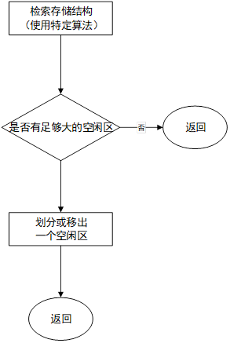
分配的流程
其中如果选定的空闲区大小减去进程申请的空间大小如果大于等于系统所允许的最小分区大小则分区,

Slide 7
分配对链进行的操作：

Slide 8
回收的流程
可回收合并的三种情况：
…
F1
回收区
…
…
回收区
F2
…
…
F1
回收区
F2
…

Slide 9
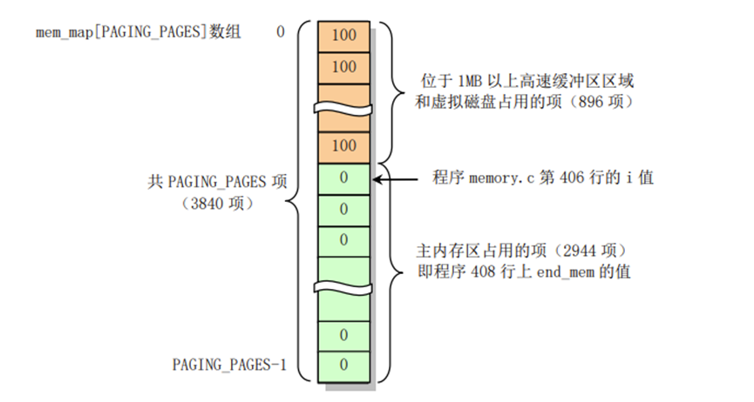
memory.c举例
简介
对内存进行分页管理，实现了对主内存区中内存页面的动态分配和回收操作。
对于内核代码和数据所占物理内存区域以外的内存（1MB 以上内存区域），内核使用了一个字节数组 mem_map[]来表示物理内存页面的状态。

Slide 10
memory.c主要函数
函数名 | 作用
get_free_page() | 用于在主内存区中申请一页空闲内存页，并返回物理内存页的起始地址。
free_page() | 用于释放指定地址处的一页物理内存。
free_page_tables() | 用于释放指定线性地址和长度（页表个数）对应的物理内存页。
put_page() | 函数用于将一指定的物理内存页面映射到指定的线性地址处。
do_wp_page() | 是页异常中断过程中调用的页写保护处理函数。
do_no_page() | 是页异常中断过程中调用的缺页处理函数。
get_empty_page() | 用于取得一页空闲物理内存并映射到指定线性地址处。

Slide 11
算法概述
3

Slide 12
算法 | 简述 | 优缺点
首次适应算法 （First Fit） | FF算法要求空闲分区链以地址递增的次序链接， 在分配内存时，从链首开始顺序查找， 直至找到一个大小能满足要求的空闲分区为止， 然后再按照作业的大小，从该分区划出一块内存空间分配给请求者，余下的空闲分区仍留在空闲链中，若从链首直至链尾都不能找到一个能满足要求的分区，则此次内存分配失败，返回。 | 优点：高址部分的大的空闲分区得到保留，为大作业的内存分配创造了条件。 缺点： （1）每次都是优先利用低址部分的空闲分区，造成低址部分产生大量的外碎片。 （2）每次都是从低址部分查找，使得查找空闲分区的开销增大。
循环首次适应算法 （Next Fit） | 在未进程分配内存空间时，不再是每次都从链首开始查找，而是从上次找到的空闲分区的下一个空闲分区开始查找，直至找 到一个能满足要求的空闲分区，从中划分出一块与请求大小相等的内存空间分配给作业。进行空闲分区分配时，会采用循环查找方式，即如果最后一个（链尾）空闲分区的大小仍不能满足要求，则返回第一个空闲分区 | 优点： （1）使得空闲分区分布更加均匀。 （2）空闲分区的查找开销小。 缺点：高址部分的大空闲分区被分小， 使得大作业进入无法分配内存。
最佳适应算法 （Best Fit） | 将空闲分区链中的空闲分区按照空闲分区由 小到大的顺序排序，从而形成空闲分区链。 每次从链首进行查找合适的空闲分区为作业分配内存， 这样每次找到的空闲分区是和作业大小最接近的。 | 优点：第一次找到的空闲分区是大小最接近待分配内存作业大小的。 缺点: 产生大量难以利用的外部碎片。
最坏适应算法 （Worst Fit） | 与最佳适应算法刚好相反， 将空闲分区链的分区按照从大到小的顺序排序形成空闲分区链，每次查找时只要看第一个空闲分区是否满足即可。 | 优点：效率高，分区查找方便。 缺点：当小作业把大空闲分区分小了，那么，大作业就找不到合适的空闲区。
快速适应算法 （Quick Fit） | 将空闲分区容量大小进行分类，对于每一类具有相同容量的所有空闲分区，单独设立一个空闲分区链表，系统中存在多个空闲分区链表，同时在内存中设立一张管理索引表，该表的每一项对应了一种空闲分区类型，并记录了该类型空闲分区链表表头的指针。根据进程的长度，寻找到能容纳它的最小空闲区链表，并取下第一块进行分配即可 | 优点： 查找效率高，能保留大的分区，满足对大空间的需求，不会产生内存碎片。 缺点： 在分区归还主存时算法复杂，系统开销大。

Slide 13
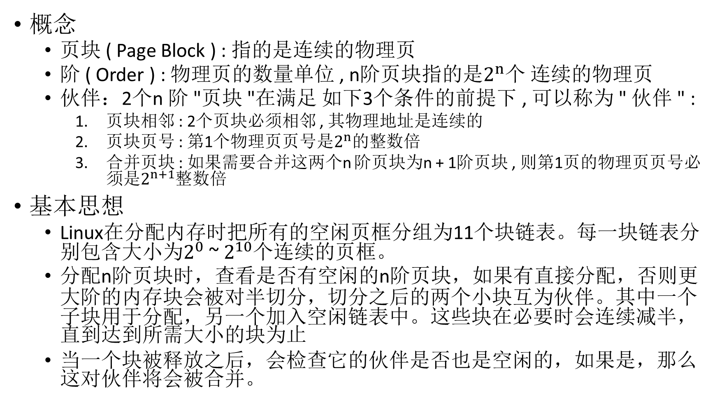
伙伴分配器
概念
页块 ( Page Block ) : 指的是连续的物理页
阶 ( Order ) : 物理页的数量单位 , n阶页块指的是$2^{n}$个 连续的物理页
伙伴：2个n 阶 "页块 "在满足 如下3个条件的前提下 , 可以称为 " 伙伴 " :
页块相邻 : 2个页块必须相邻 , 其物理地址是连续的
页块页号 : 第1个物理页页号是$2^{n}$的整数倍
合并页块 : 如果需要合并这两个n 阶页块为n + 1阶页块 , 则第1页的物理页页号必须是$2^{n+1}$整数倍
基本思想
Linux在分配内存时把所有的空闲页框分组为11个块链表。每一块链表分别包含大小为$2^{0}$ ~ $2^{10}$个连续的页框。
分配n阶页块时，查看是否有空闲的n阶页块，如果有直接分配，否则更大阶的内存块会被对半切分，切分之后的两个小块互为伙伴。其中一个子块用于分配，另一个加入空闲链表中。这些块在必要时会连续减半，直到达到所需大小的块为止
当一个块被释放之后，会检查它的伙伴是否也是空闲的，如果是，那么这对伙伴将会被合并。

Slide 14
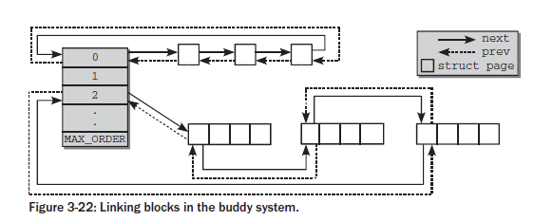
伙伴分配器
数据结构
free_area
内存区域zone结构体中的free_area成员 , 就是用于维护空闲页块的数组 , free_area数组的下标索引对应页块阶数 ;
free_list是当前分配阶所对应的页框块的链表,其中的MIGRATE_TYPES表示的是迁移页的类型;
第二个nr_free指的是当前链表中空闲页框块的数目，比如free_area[2]中nr_free的值为5，表示有5个大小为4的页框块，那么总的空闲页为20
#define MAX_ORDER 11 //即上文中提到的11个块链表 struct zone { struct free_area free_area[MAX_ORDER]; } struct free_area { struct list_head free_list[MIGRATE_TYPES]; //说明了页的属性 unsigned long nr_free; //来说明每个阶中有多少个自由的页 };

Slide 15
分配入口
buffered_rmqueue()
内核中 alloc_pages 系列页框分配函数都是基于伙伴算法实现的，这些函数最终都会调用伙伴算法的入口函数 buffered_rmqueue() 。但伙伴算法分配物理内存的基本单位为页框，内核又引入slab和per-CPU机制来快速分配小于和等于单个页框大小的物理内存
_rmqueue()
在buffered_rmqueue()判断分配阶为0时使用per-CPU，否则进入此函数。
_rmqueue_smallest()
expand()

Slide 16
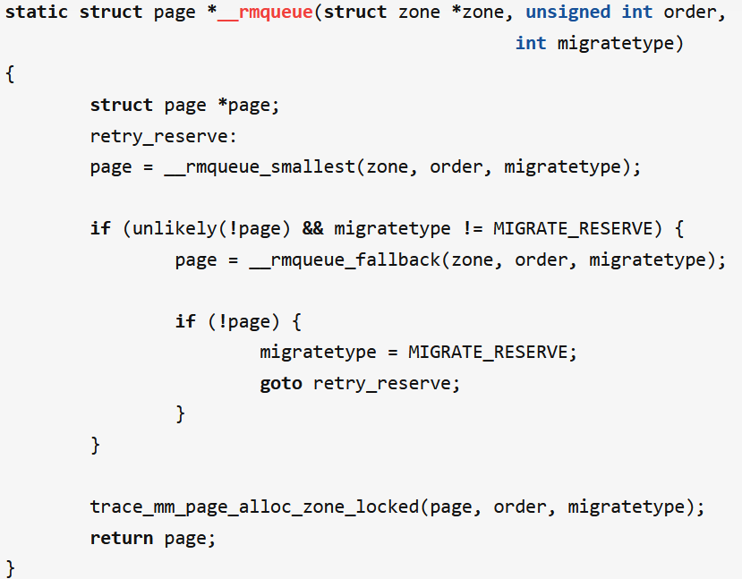
分配
传递到此函数中的 zone 表示伙伴算法将从该内存管理区中分配页框，order 即分配阶，migratetype 表示迁移类型。该函数首选 __rmqueue_smallest() 进行内存分配，如果在指定的迁移类型上分配失败后，再选用其他备用的迁移列表进行内存分配，该过程通过 __rmqueue_fallback() 完成。总之内核总是在竭尽全力保证满足分配内存的请求。

Slide 17
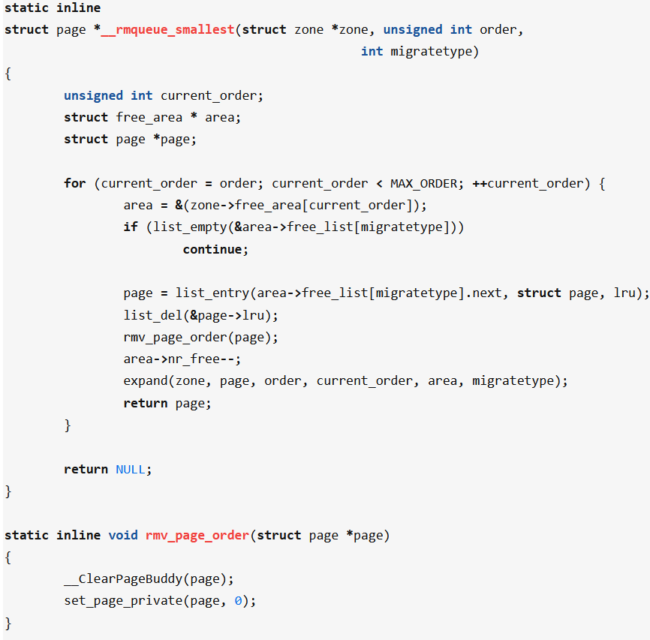
分配
从当前指定的分配阶到最高分配阶依次进行遍历。在每次遍历的分配阶链表中，根据参数 migratetype 选择正确的迁移队列。根据以上的限定条件，当选定一个页框块链表后，只要该链表不为空，就说明可以分配该分配阶对应的页框块。
一旦选定在当前遍历的分配阶链表上分配页框，那么就通过 list_entry（） 将该页框块从链表上移除。然后将页框块首页框的 PG_buddy 标志删除，删除该标志说明当前页框块已经不属于伙伴链表。并且将该首页框描述符中的 priveate 置 0，该字段中本来保存的是其所处页框块的分配阶。以上这个过程通过 rmv_page_order() 完成。此外，还要更新页框块链表 nr_free 的值。

Slide 18
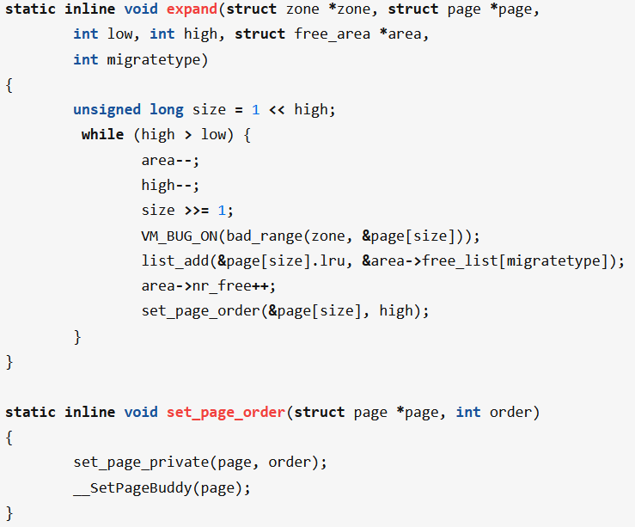
分配
当所申请的分配阶 order 小于当前选中的分配阶 current_order，expand() 必须按照伙伴算法的分裂原理将比较大的页框块分割成较小的块。
函数从 high 分配阶开始递减向 low 遍历,也就是从较大的页框块开始依次分裂。
比如 high 为 4，而 low 为 2。那么第一遍历时，分配阶为 4的页框块一分为二。通过 list_add() 将后面的 8 个连续页框块加入下级链表（分配阶为 3），下级链表通过将 area 指针自减即可得到，后 8 个页框块的指针也通过 page+size 获得，而 page 仍然指向最初的页框块首页框。此时还要对分配阶为3的链表更新 nr_free，以及通过 set_page_order() 对后 8 个页框块设置一些标志。
第二次遍历将前面 8 个页框块继续一分为二，将后 4 个页框块加入 area 所指向的下级链表（分配阶为 2）。第三次遍历时，循环条件已经不再满足，因此返回前 4 个页框块首页框的描述符地址page。

Slide 19
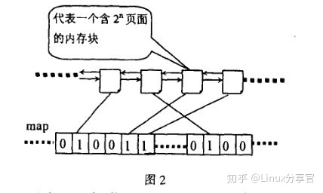

回收
内存的释放是分配的逆过程，也可以看作是伙伴的合并过程。当释放一个块时，先在其对应的链表中考查是否有伙伴存在，如果没有伙伴块，就直接把要释放的块挂入链表头；如果有，则从链表中摘下伙伴，合并成一个大块，然后继续考察合并后的块在更大一级链表中是否有伙伴存在，直到不能合并或者已经合并到了最大的块。

Slide 20
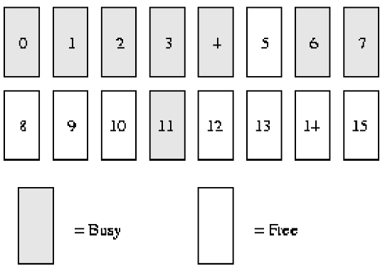
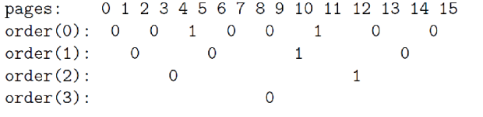
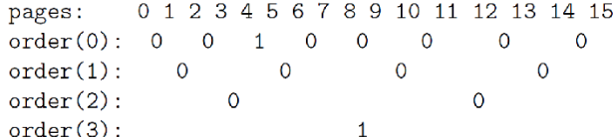
回收
位图：每一位对应一对伙伴，1代表相邻有空闲伙伴，可合并；0代表都被占用不可合并或完全空闲
当我们回收页面11（order 0）时，则执行以下步骤：
1. 找到在order（0）伙伴位图中代表页面11的位inde
index = page_idx >> (order + 1)
= 11 >> (0 + 1)
= 5
2.检查位图中相应bit的值。若该bit值为1，则有一个可合并的空闲伙伴，由于此时完全空闲设置该bit值为0，将10从order0空闲链表中摘除
3. 新的空闲页从0开始，重复以上步骤直到进入order3相应bit为0，说明伙伴不是全部空闲的，仅仅设置该bit为1，得到8个页面的空闲块

Slide 21
伙伴算法
优点
分配速率快，比boot memory的线性扫描bitmap要快很多
完全避免外部碎片的产生，尽量分配连续的页面，简单易行
缺点
以产生内部碎片为代价：buddy allocator每次分配必须是2order 个page同时分配，这样当实际需要内存大小小于2order 时，就会造成内存浪费，Linux为了解决buddy allocator造成的内部碎片问题，引入了slab分配器。
一个很小的块往往会阻碍一个大块的合并，一个系统中，对内存块的分配，大小是随机的，一片内存中仅一个小的内存块没有释放，旁边两个大的就不能合并。
拆分和合并涉及到较多的链表和位图操作，开销比较大。

